Slide 1
Studiul 11 pentru 10 decembrie 2016
DIN MIJLOCUL FURTUNII

Slide 2
“Încinge-ţi mijlocul ca un viteaz, ca Eu să te întreb, şi tu să Mă înveţi.” (Iov 38:3)
Dumnezeu răspunde (Iov 38:1).
Dumnezeu întreabă (Iov 38:2-3).
Dumnezeu se arată ca și creator (Iov 38:4-41).
Dumnezeu apelează la înțelepciunea lui Iov (Iov 39).
Răspunsul lui Iov (Iov 42:1-6).

Slide 3
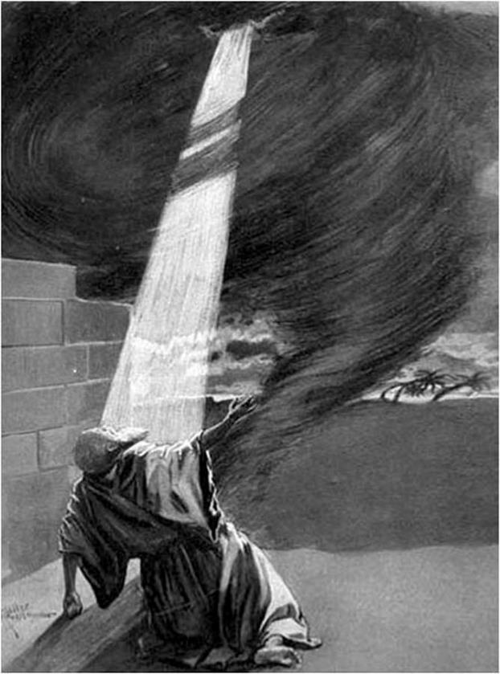
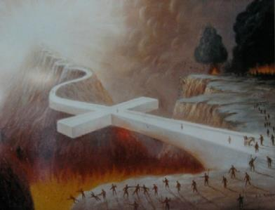
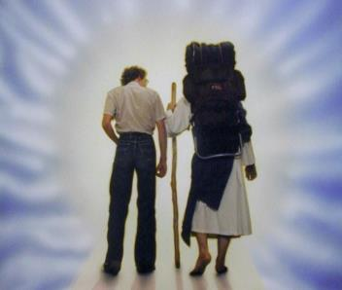
DUMNEZEU RĂSPUNDE
Încheindu-se discursul lui Elihu, Dumnezeu își face apariția pe neașteptate și spectaculos. Ascuns în spatele furtunii, s-a manifestat înaintea lui Iov personal, la fel cum a făcut-o cu Avraam, Isaac și Iacov (Geneza 15:1-6; 26:4; 32:24-32).
Dumnezeu cunoaște încercările copiilor Săi și dorește să ni se manifeste personal pentru a ne alina suferințele.
“Domnul a răspuns lui Iov din mijlocul furtunii” (Iov 38:1)
Din acest motiv a mers ca și om printre noi, a suferit ca și noi, și a deschis o cale “nouă și vie” ca să putem ajunge la el (Evrei 10:20).
Nu contează care sunt tristețile noastre, încercările noastre sau cu ce o să ne confruntăm în viață. Putem avea certitudinea că Dumnezeu este aproape și că ne putem încrede în El.

Slide 4
DUMNEZEU ÎNTREABĂ
“Cine este cel ce Îmi întunecă planurile, prin cuvântări fără pricepere? Încinge-ţi mijlocul ca un viteaz, ca Eu să te întreb, şi tu să Mă înveţi.” (Iov 38:2-3)
“Cine ți-a spus că ești gol?” (Geneza 3:11).
“Unde este Abel, fratele tău? (Geneza4:9).
“Ce faci tu aici, Ilie?” (1 Regi 19:9).
“Saule, Saule, pentru ce mă prigonești?” (Fapte 9:4).
Primele cuvinte ale lui Dumnezeu pentru Iov nu par foarte consolatoare: “De ce vorbești despre ce nu știi?”.
Îl provoacă pe Iov să răspundă la întrebările Sale. Întrebări la care El știe că Iov nu poate să răspundă. Atunci, de ce pune astfel de întrebări?
Dumnezeu nu pune întrebări pentru a obține informații. Întrebările divine sunt puse pentru a-l determina pe om să gândească și să ajungă la concluziile corecte.

Slide 5
DUMNEZEU SE ARATĂ CA ȘI CREATOR
“Unde erai tu când am întemeiat pământul? […] Ştii, căci atunci erai născut, şi numărul zilelor tale este mare!” (Iov 38:4,21)
Iov 38:4-7
Iov 38:8-11
Iov 38:12-15
Iov 38:16-17
Iov 38:18
Iov 38:19-21

Slide 6
DUMNEZEU SE ARATĂ CA ȘI CREATOR
“Unde erai tu când am întemeiat pământul? […] Ştii, căci atunci erai născut, şi numărul zilelor tale este mare!” (Iov 38:4,21)
Iov 38:22-23
Iov 38:24
Iov 38:25-28
Iov 38:29-30
Iov 38:31-33
Iov 38:34-35

Slide 7
DUMNEZEU SE ARATĂ CA ȘI CREATOR
“Unde erai tu când am întemeiat pământul? […] Ştii, căci atunci erai născut, şi numărul zilelor tale este mare!” (Iov 38:4,21)
Iov 38:36
Iov 38:37-38
Iov 38:39-40
Iov 38:41
Iov aștepta răspuns la originea calamității lui. Dumnezeu i-a prezentat incapacitatea lui de a înțelege răspunsul la această întrebare.
A văzut Iov minunata lucrare de Creațiune? Putea el să vadă cum lucra mâna lui Dumnezeu în trasarea fiecărui fenomen natural? Întrebările lui Dumnezeu ne pun pe fiecare dintre noi în fața marii noastre ignoranțe față de lumea creată.
Cum pot să îmi înțeleg Creatorul dacă nu sunt în stare să înțeleg nici măcar ceea ce a creat. Mulțumiri fie aduse lui Dumnezeu care ni s-a descoperit în Isus Hristos.

Slide 8
DUMNEZEU APELEAZĂ LA ÎNȚELEPCIUNEA LUI IOV
Iov 39:1-4
Iov 39:5-8
Iov 39:9-12
Iov 39:13
“Aripa struţului bate vesel, dar este ea ca vârful de aripă şi ca penajul berzei?” (Iov 39:13)
Mulțumită științei, astăzi putem răspunde la câteva din întrebările puse lui Iov.
Totuși, încă rămân multe întrebări fără răspuns. Cunoștințele noastre despre creațiune rămân încă destul de limitate.

Slide 9
DUMNEZEU APELEAZĂ LA ÎNȚELEPCIUNEA LUI IOV
Iov 39:14-18
Iov 39:19-25
Iov 39:26
Iov 39:27-30
“Aripa struţului bate vesel, dar este ea ca vârful de aripă şi ca penajul berzei?” (Iov 39:13)
Cu cât învățăm mai mult despre lumea creată, cu atât ni se pare mai minunată și mai surprinzătoare.
În ce fel te face lumea creată să te minunezi de puterea Creatorului nostru?

Slide 10
“De ce oare a înveşmântat El pământul şi pomii în verde viu şi nu în sumbrul şi întunecatul cenuşiu? Nu pentru a fi mai plăcuți ochilor Lui? Iar inimile noastre, să nu fie ele pline de mulțumire când citim dovezile înțelepciunii şi iubirii Sale în minunile propriei creațiuni?
Aceeaşi energie creativă, care a dus lumea la existență, este încă în exercițiu în susținerea universului şi continuarea activității în natură. Mâna lui Dumnezeu conduce planetele şi mersul lor ordonat prin univers. Nu prin putere proprie îşi continuă, an de an, pământul mişcarea în jurul soarelui şi-şi procură ceea ce ne dăruie. Cuvântul lui Dumnezeu controlează elementele naturii. El acoperă cerul cu nori şi pregăteşte ploaie pentru pământ. El face văile roditoare şi „să răsară iarba pe munți” (Psalmii 147:8). Prin puterea Lui, vegetația înfloreşte, frunzele înverzesc şi florile îmbobocesc.
Întreaga natură este destinată să fie un interpret al lucrurilor lui Dumnezeu. ”
E.G.W. (Sfaturi pentru părinți, educatori și elevi, pag. 186)

Slide 11
RĂSPUNSUL LUI IOV
“Şi Iov a răspuns Domnului şi a zis: „Ştiu că Tu poţi face orice şi că nici o hotărâre a Ta nu poate fi împiedicată. «Cine este acela care, fără cunoştinţă, Îmi întunecă sfatul?» De aceea am rostit ce nu am înţeles, lucruri prea minunate pentru mine, pe care nu le cunoşteam.«Ascultă, te rog, şi voi vorbi. Te voi întreba, şi tu Mă vei învăţa!» Auzisem de Tine, cu auzul urechii, dar acum ochiul meu Te vede. De aceea mi-e scârbă de mine şi mă pocăiesc în ţărână şi cenuşă“” (Iov 42:1-6 GBV)

Slide 12
RĂSPUNSUL LUI IOV
Isaia 6:5
“Atunci am zis: «Vai de mine! pentru că sunt pierdut; pentru că sunt un om cu buze necurate şi locuiesc în mijlocul unui popor cu buze necurate; pentru că ochii mei L-au văzut pe Împăratul, Domnul oştirilor!»”
“Iar Simon Petru, văzând aceasta, a căzut la genunchii lui Isus, spunând: «Doamne, pleacă de la mine, pentru că sunt om păcătos».”
Luca 5:8
Când Iov a avut o viziune mai bună despre Dumnezeu, el a fost mai conștient de slăbiciunea și păcătoșenia lui. La fel ca Isaia și Petru, cu cât Îl cunoaștem mai mult pe Dumnezeu cu atât suntem mai conștienți de necurăția noastră. “Cu ce voi veni înaintea Domnului?” (Mica 6:6). “Deci unde este lauda? A fost înlăturată” (Rom 3:27).
Chiar și neprihăniții și drepții care se tem de Dumnezeu și se feresc de rău au nevoie de un Mântuitor. Înaintea lui Dumnezeu, singura reacție înțeleaptă este să ne pocăim în sac și cenușă.

Slide 13
“Nu poate exista înălțare de sine sau pretenție înfumurată de libertate față de păcat la aceia care merg în umbra crucii Calvarului. Ei simt că păcatul lor a fost acela care a provocat agonia ce a frânt inima Fiului lui Dumnezeu, iar acest gând îi va duce la umilire de sine. Aceia care trăiesc mai aproape de Isus își dau seama mai clar de slăbiciunea și de păcătoșenia omenească și singura lor nădejde este în meritele unui Mântuitor răstignit și înviat.”
E.G.W. (Tragedia veacurilor, pag. 471)

